Slide 1

Programación Televisiva
Jose María Cagigas Céspedes
08/03/2016
Notes:
Esta plantilla se puede usar como archivo de inicio para presentar materiales educativos en un entorno de grupo.
Secciones
Para agregar secciones, haga clic con el botón secundario del mouse en una diapositiva. Las secciones pueden ayudarle a organizar las diapositivas o a facilitar la colaboración entre varios autores.
Notas
Use la sección Notas para las notas de entrega o para proporcionar detalles adicionales al público. Vea las notas en la vista Presentación durante la presentación.
Tenga en cuenta el tamaño de la fuente (es importante para la accesibilidad, visibilidad, grabación en vídeo y producción en línea)
Colores coordinados
Preste especial atención a los gráficos, diagramas y cuadros de texto.
Tenga en cuenta que los asistentes imprimirán en blanco y negro o escala de grises. Ejecute una prueba de impresión para asegurarse de que los colores son los correctos cuando se imprime en blanco y negro puros y escala de grises.
Gráficos y tablas
En breve: si es posible, use colores y estilos uniformes y que no distraigan.
Etiquete todos los gráficos y tablas.

Slide 2



Presentación

Slide 3
Objetivos de la Aplicación:
Creación de canales personalizados.
Usabilidad intuitiva.
Rápida comprensión de la misma para un rápido aprendizaje.
Notes:
Ofrezca una breve descripción general de la presentación. Describa el enfoque principal de la presentación y por qué es importante.
Introduzca cada uno de los principales temas.
Si desea proporcionar al público una guía, puede repetir esta diapositiva de información general a lo largo de toda la presentación, resaltando el tema particular que va a discutir a continuación.

Slide 4
Casos de Uso
1
2
Validación del tiempo escogiendo los programas para los diferentes canales.
3
Posibilidad de repetir programas en diferentes canales.
Creación, lectura, modificación y borrado de los diferentes datos de las tablas creadas.
Notes:
Ésta es otra opción para una diapositiva Información general.

Slide 5
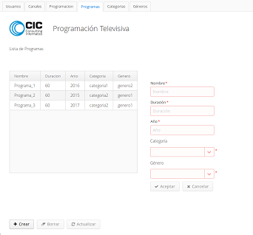
Pantalla Principal

Slide 6
Recursos
Estas diapositivas y recursos relacionados se encuentra en nuestro repositorio y ftp.

Slide 7
¿Preguntas?

